Slide 1





Notes:
Thiết kế: Hương Thảo – Zalo 0972.115.126. Các nick khác đều là giả mạo, ăn cắp chất xám

Slide 2
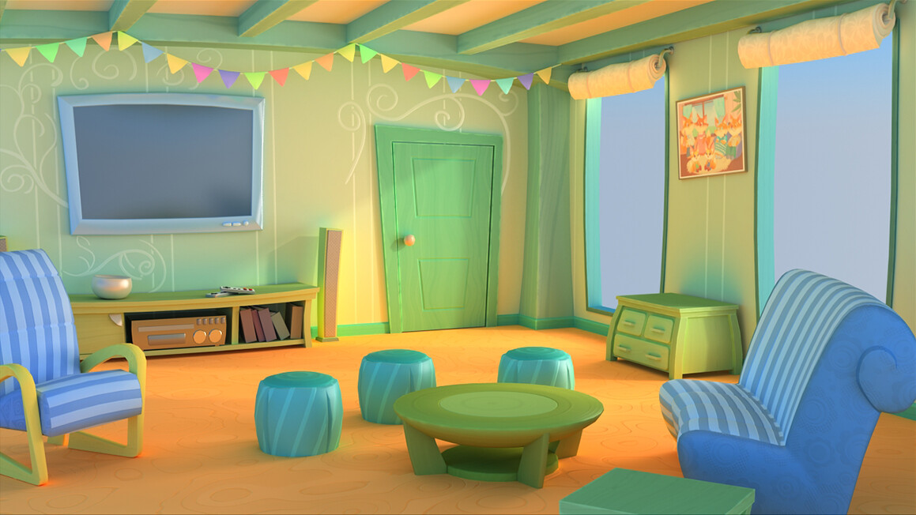


Bài học hôm nay rất thú vị đó! Nhưng trước khi kể, anh có một số câu hỏi dành cho Tip! Em có sẵn sàng để trả lời không nào?
Hôm nay, anh được học bài khoa học gì vậy ạ?
Kể cho em nghe đi!!
Chào Tip!
Yeahhh! Anh Nam đi học về rồi!
SẴN SÀNG!!

Slide 3

Các bạn hãy cùng mình trả lời câu hỏi của anh Nam nhé!

Slide 4





Mỗi phần quà sẽ ứng với một câu hỏi. Tip và các bạn hãy cố gắng trả lời thật đúng nhé!
Thầy cô kích vào từng phần quà để mở các câu hỏi!
Ấn nút để chuyển đến SL8
Notes:
- Thầy cô kích vào từng phần quà để mở các câu hỏi!
- Sau khi trả lời xong hết các câu hỏi, thầy cô ấn nút mũi tên để chuyển đến SL8

Slide 5



Ấn nút quay lại SL4
Các chất có thể tồn tại ở trạng thái:
A. Rắn và lỏng
B. Khí
C. Cả 2 đáp án trên đều đúng
Notes:
CÁC THẦY CÔ ẤN NÚT MŨI TÊN ĐỂ QUAY TRỞ VỀ SL4

Slide 6
Ấn nút quay lại SL4
Chất ở trạng thái nào có hình dạng xác định?
A. Chất ở trạng thái lỏng
C. Chất ở trạng thái rắn
B. Chất ở trạng thái khí
Notes:
CÁC THẦY CÔ ẤN NÚT MŨI TÊN ĐỂ QUAY TRỞ VỀ SL4

Slide 7
Ấn nút quay lại SL4
Cồn chuyển từ trạng thái nào sang trạng thái nào trong quá trình sử dụng?
A. Trạng thái rắn sang trạng thái khí
B. Trạng thái rắn sang trạng thái lỏng
C. Trạng thái lỏng sang trạng thái khí
Notes:
CÁC THẦY CÔ ẤN NÚT MŨI TÊN ĐỂ QUAY TRỞ VỀ SL4

Slide 8

Mấy câu hỏi của anh quả thật không thể làm khó được Tip và các bạn!
Bây giờ, anh sẽ đưa Tip và các bạn cùng khám phá về Sự biến đổi hóa học của chất nhé!

Slide 9
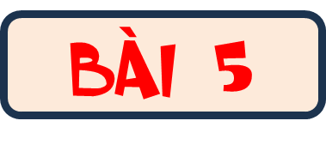



Notes:
Thiết kế: Hương Thảo – Zalo 0972.115.126. Các nick khác đều là giả mạo, ăn cắp chất xám

Slide 10
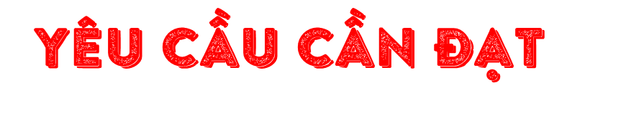
Trình bày được một số ví dụ đơn giản gần gũi với cuộc sống về biến đổi hoá học (ví dụ: đinh bị gỉ, giấy cháy, than cháy,...)

Slide 11


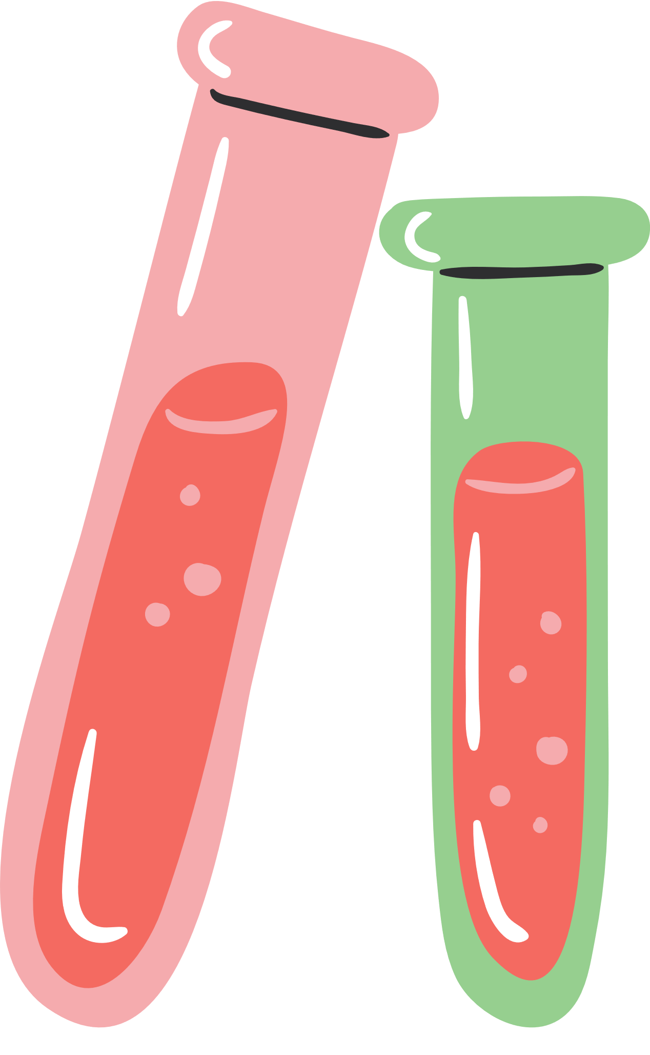


Slide 12
1. BIẾN ĐỔI HOÁ HỌC

Slide 13
Thiết kế: Hương Thảo – Zalo 0972.115.126.
Biến đổi hoá học xảy ra khi có sự tạo thành chất mới. Người ta có thể nhận ra sự biến đổi này nhờ vào sự thay đổi tính chất của chất (ví dụ như màu sắc, mùi, vị, tính tan,...).
Notes:
Thiết kế: Hương Thảo – Zalo 0972.115.126. Các nick khác đều là giả mạo, ăn cắp chất xám

Slide 14
Để biết được thế nào là sự biến đổi hóa học theo dõi thí nghiệm sau!

Slide 15
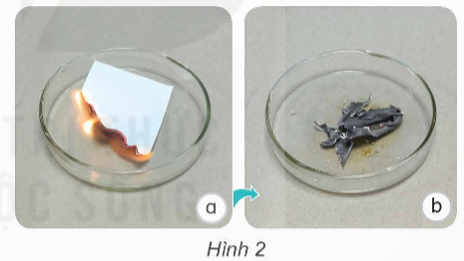
Quan sát hình 2 và nhận xét về màu sắc, hình dạng mẩu giấy trước và sau khi đốt. Từ đó, hãy cho biết có sự biến đổi nào đó đã xảy ra.

Slide 16
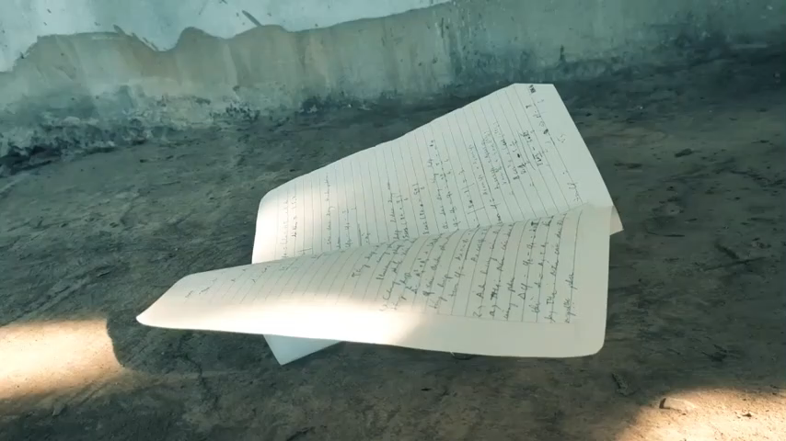
Lưu ý: Các bạn không tự ý thực hiện thí nghiệm tại nhà để tránh sự cố xảy ra nhé!

Slide 17


Màu sắc và hình dạng mẩu giấy trước và sau khi đốt thay đổi như thế nào?
Biến đổi nào đã xảy ra?

Slide 18
Nhận xét
Quan sát tờ giấy | Trước khi đốt | Sau khi đốt
Màu sắc
Hình dạng
Màu trắng
Màu đen
Hình chữ nhật
Không có hình dạng xác định

Slide 19

Ban đầu: màu trắng, hình chữ nhật; Sau khi đốt cháy: màu đen, không có hình dạng xác định. Biến đổi hóa học đã xảy ra.

Slide 20
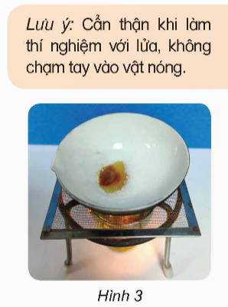
Thí nghiệm tìm hiểu biến đổi hoá học của đường.
Chuẩn bị: đường trắng, 1 bát sứ chịu nhiệt, 1 kiềng sắt, 1 lưới tản nhiệt, 1 cốc nến, 1 bật lửa.
Tiến hành:
- Cho một ít đường vào bát sứ, đặt bát sứ lên kiềng sắt có lưới tản nhiệt.
- Đốt nến và đun nóng bát sứ đến khi đường chuyển màu (hình 3) thì tắt nến, để nguội.
Nhận xét sự biến đổi màu của đường dưới tác dụng của nhiệt.
Cho biết hiện tượng xảy ra, nếu tiếp tục đun.

Slide 21
Không biết với thí nghiệm thứ 2 thì đường có giữ nguyên được tính chất ban đầu được không nhỉ?.
Anh cho em tự làm thí nghiệm này nhé!
Anh sẽ cùng em làm thí nghiệm này. Khi làm thí nghiệm em cần phải có sự giúp đỡ, quan sát của người lớn. Tuyệt đối không được tự làm 1 mình đâu nhé. Nguy hiểm lắm!

Slide 22
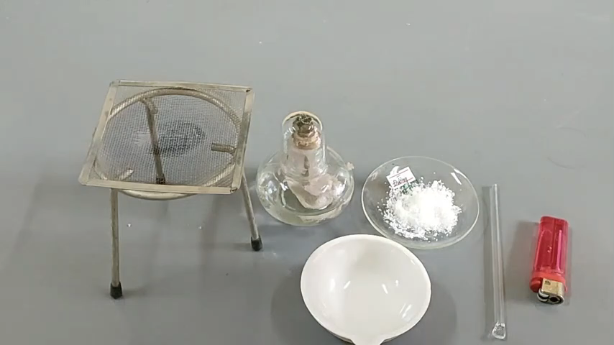

Slide 23
Các bạn hãy nhận xét sự biến đổi màu của đường dưới tác dụng của nhiệt.
Hiện tượng gì xảy ra nếu tiếp tục đun?

Slide 24
Thí nghiệm 2:
Nhận xét sự biến đổi màu của đường | Hiện tượng xảy ra khi tiếp tục đun
Dưới tác dụng của nhiệt, đường biến đổi từ màu trắng chuyển dần sang màu nâu rồi thành màu đen.
- Nếu tiếp tục đun thì đường sẽ dần biến hoàn toàn thành màu đen và có mùi khét bốc lên.

Slide 25
Sự biến đổi của đường khi bị đun nóng là biến đổi hóa học.

Slide 26
Notes:
Thiết kế: Hương Thảo – Zalo 0972.115.126. Các nick khác đều là giả mạo, ăn cắp chất xám

Slide 27
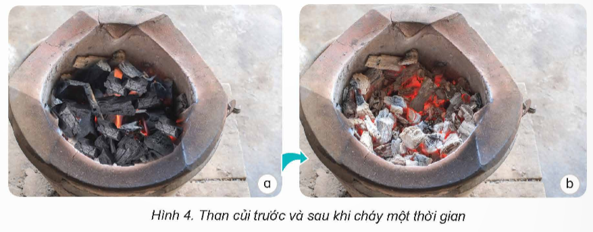
Quan sát than củi trước và sau khi cháy một thời gian và cho biết biến đổi nào đã xảy ra. Vì sao?

Slide 28
Than củi trước và sau khi cháy một thời gian đã xảy ra biến đổi hóa học. Than bị cháy thành tro dưới tác dụng của ngọn lửa.

Slide 29
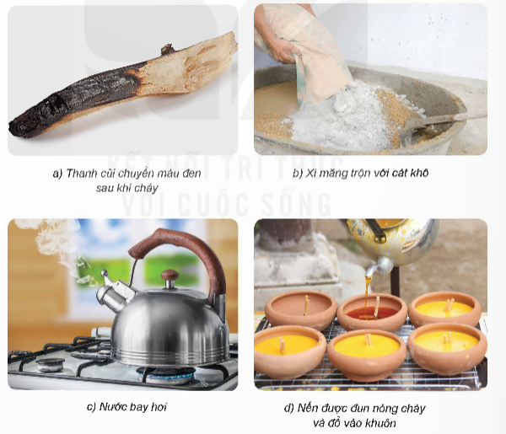
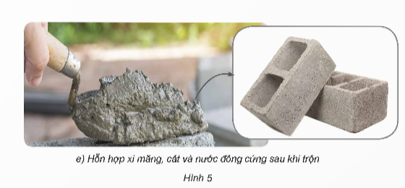
Quan sát hình 5, cho biết trường hợp nào là biến đổi hóa học và giải thích.

Slide 30


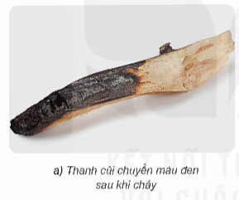
Biến đổi hóa học.
Gỗ bị cháy chuyển thành chất khác có màu đen.

Slide 31
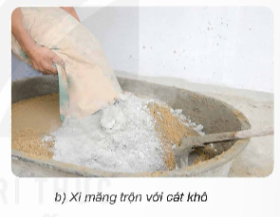
Không phải biến đổi hóa học.
Trộn hỗn hợp xi măng và cát vẫn chỉ bao gồm xi măng và cát, không xuất hiện chất mới.

Slide 32
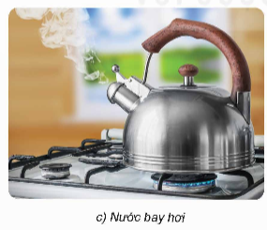
Không phải biến đổi hóa học.
Dù trạng thái lỏng hay khí thì nước vẫn chỉ là nước.

Slide 33
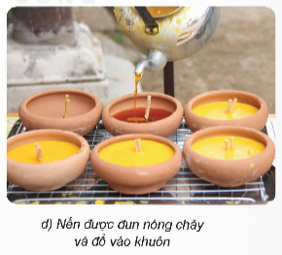
Không phải biến đổi hóa học. Dù trạng thái rắn hay lỏng nến vẫn là nến.

Slide 34
Biến đổi hóa học.
Trộn hỗn hợp xi măng, cát, nước sẽ tạo ra vữa xi măng là một chất có tính chất khác hẳn chất ban đầu (có khả năng kết dính gạch và giữ nguyên hình dạng khi khô).

Slide 35
Sự biến đổi hóa học thật thú vị! Em cảm ơn anh!
Buổi học sau chúng mình sẽ đi tìm hiểu thêm về sự biến đổi hóa học nhé! Tip và các bạn hãy nhớ ôn tập lại kiến thức hôm nay và chuẩn bị cho bài sau.

Slide 36


